Slide 1

Módulo 3: Introducción al modelado de datos
Diplomatura en Ciencias Sociales Computacionales y Humanidades Digitales (IDAES-UNSAM) – Marzo/Abril 2023

Slide 2
Teóricas 4 a 6: Modelos de clasificación y técnicas orientadas a la predicción

Slide 3
Agenda clases 4 a 6
Modelos de clasificación
Regresión logística (simple y multiple)
El clasificador de Bayes, KNN y LDA
Cuestiones asociadas al enfoque ML para predicción:
Métricas de rendimiento
Problemas de overfitting
Train-Test split
K-fold cross-validation

Slide 4
Modelos de clasificación
Pensemos los siguientes problemas:
¿Qué variables incrementan la probabilidad de ser desocupado?, ¿Es posible a partir de ciertas características personales predecir si una persona está desocupada?, ¿con qué nivel de confianza?
¿Cómo inciden ciertas características socio-económicas de un cliente sobre la probabilidad de que sea moroso?, ¿Como podemos estimar la probabilidad de morosidad de un cliente?
¿Qué variables nos permiten explicar la realización o no de trabajo doméstico no remunerado al interior de los hogares?, ¿Es posible predecir que individuos realizan tareas domésticas?

Slide 5
I.I Regresión logística

Slide 6
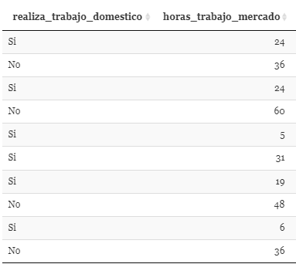
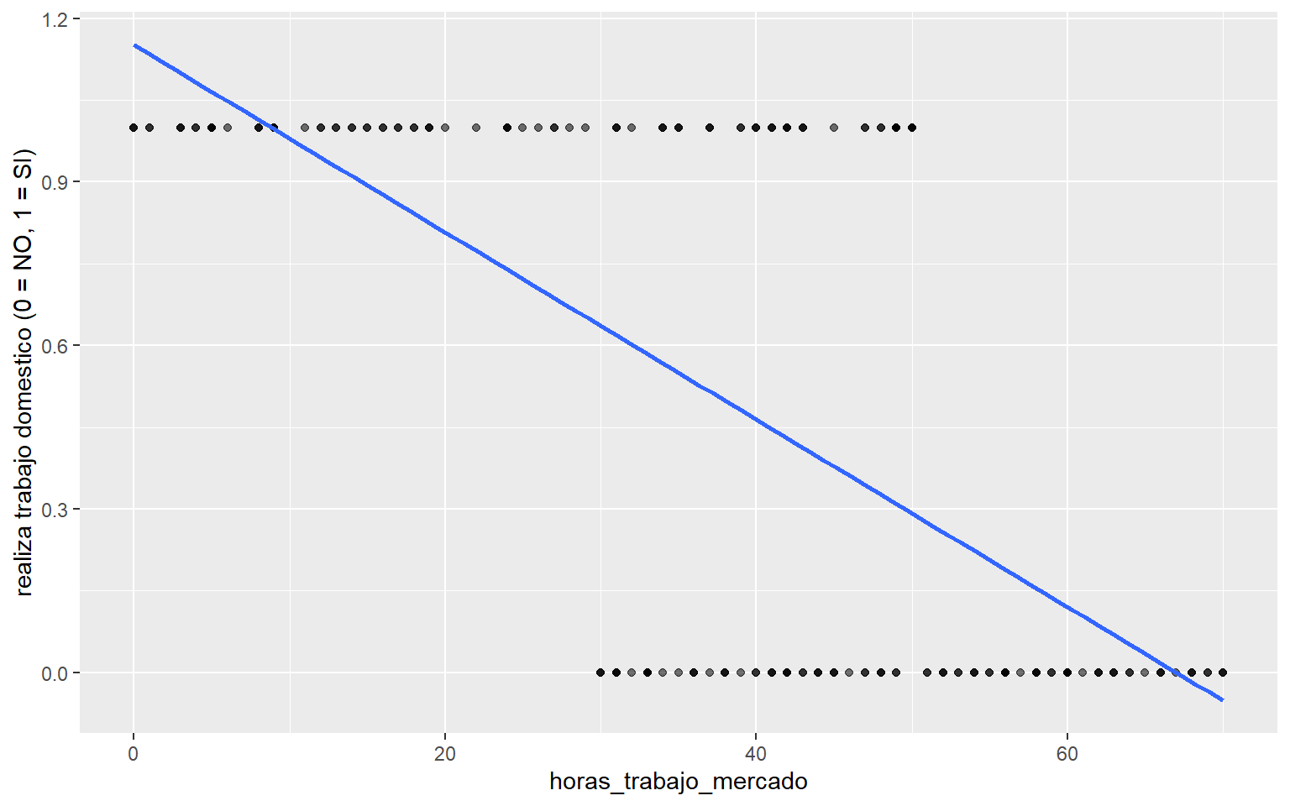
Limites de la regresión lineal para problemas de clasificación
Para una clasificación dicotómica (“Si” o “No”), la regresión lineal nos da probabilidades fuera del rango 0-1
Si tuvieramos más de 2 categorías para clasificar (Ej: “Desempleado”, “Inactivo”, “Ocupado”) la regresión lineal requeriría la conversión de la variable objetivo en ordinal. Ello trae dos suposiciones problemáticas:
Que hay un orden entre las categorías
Que las categorías son equidistantes

Slide 7
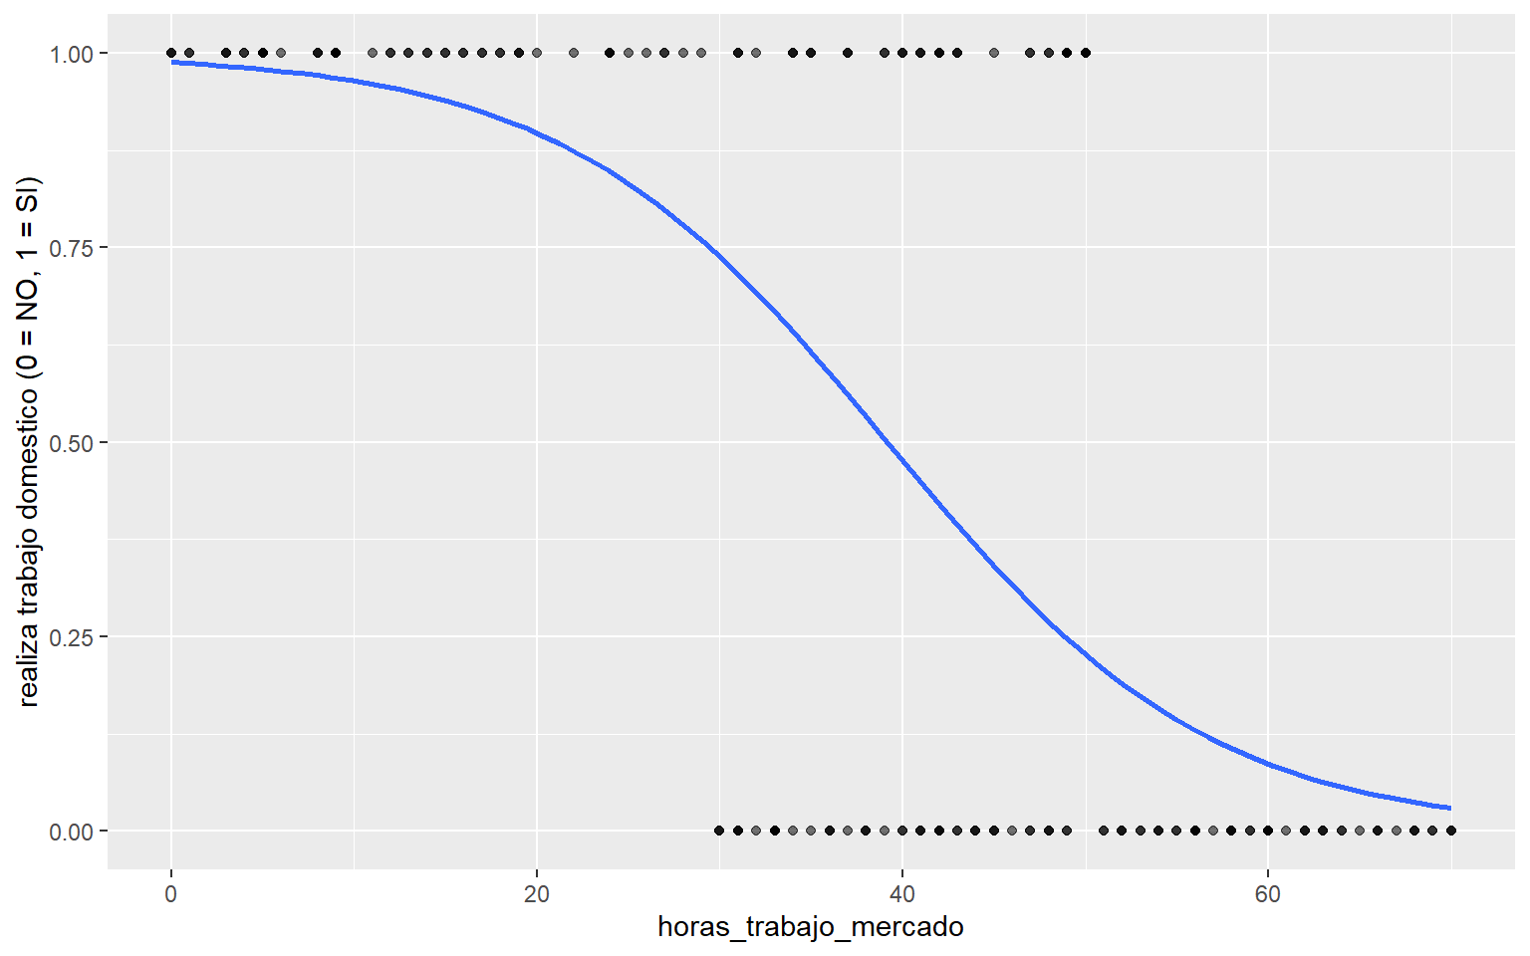
Regresión logística
Función logística permite estimar probabilidades de pertenecer a cada categoría de Y para cada valor de X.
A partir de las probabilidades estimadas, nuestro modelo nos permitirá predecir, en función del valor de X, que valor de Y tomará cada caso.
El umbral típico es de 0,5 (pero según el objetivo y campo de estudio puede tomarse otro)

Slide 8
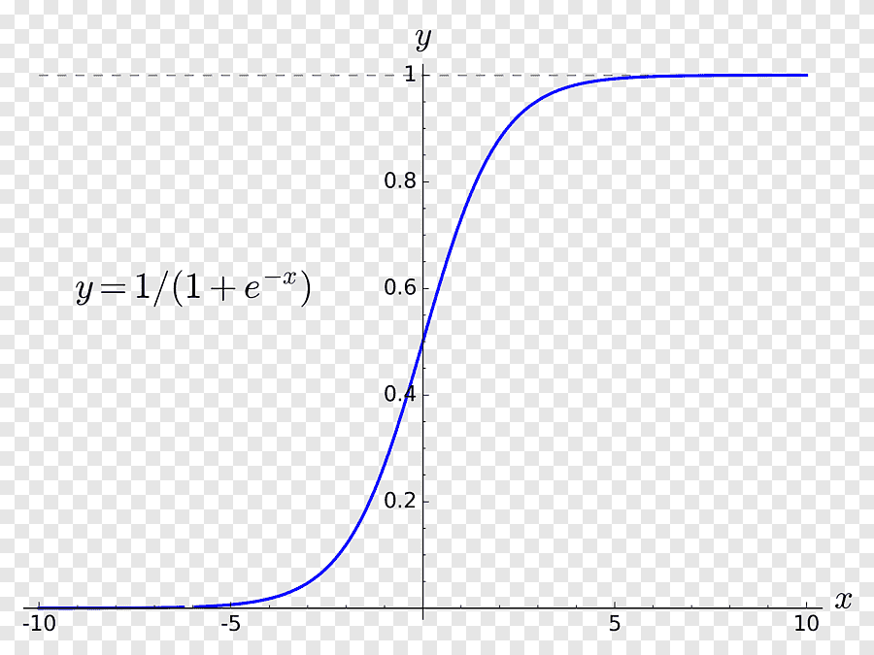

Sobre la función logística
Función que toma valores de X y arroja valores entre 0 y 1
Tomando la ecuación del modelo lineal, esta función nos servirá como “link” para obtener como output la probabilidad de pertenecer a determinada clase (“Realiza trabajo doméstico” en nuestro ejemplo)
Lo que haremos es “pasarle” como (x) nuestro viejo modelo de regresión lineal.
$$\text{P} \text{(}\text{y}\text{ = }\text{1}\text{)}= \frac{1}{1+exp⁡(−(β_{0}+β_{1}X_{1}+…+β_{j}X_{j})) }$$

Slide 9
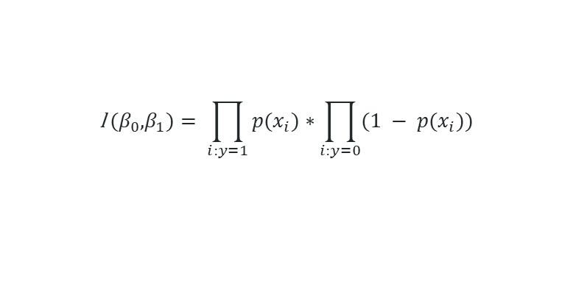

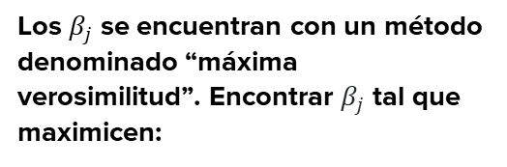
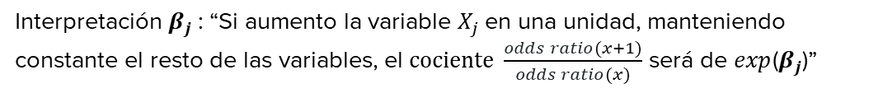


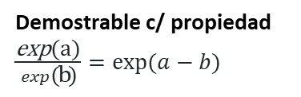
Un poquito de matemática
Los $β_{j}$ se encuentran con un método denominado “máxima verosimilitud”. Encontrar $β_{j}$ tal que maximicen:
$$\text{P} \text{(}\text{y}\text{ = }\text{1}\text{)}= \frac{1}{1+exp⁡(−(β_{0}+β_{1}X_{1}+…+β_{j}X_{j})) }$$
$$\text{l} \text{(}β_{0}\text{,}β_{1}\text{)}= \prod_{i:y=1}{p(x_{i})}∗\prod_{i:y=0}{(1 − p(x_{i})})$$
$$\text{log} \text{(}\frac{\text{P} \text{(}\text{y}\text{ = }\text{1}\text{)}}{1−\text{P} \text{(}\text{y}\text{ = }\text{1}\text{)}})= \text{log} \text{(}\frac{\text{P} \text{(}\text{y}\text{ = }\text{1}\text{)}}{\text{P} \text{(}\text{y}\text{ = }\text{0}\text{)}} )= β_{0}+β_{1}X_{1}+…+β_{j}X_{j}$$
Dos formas alternativas de despejar la ecuación y leer sus resultados
$$odds ratio=\frac{\text{P} \text{(}\text{y}\text{ = }\text{1}\text{)}}{\text{P} \text{(}\text{y}\text{ = }\text{0}\text{)}}=exp⁡(β_{0}+β_{1}X_{1}+…+β_{j}X_{j})$$
Odds ratio: “Cuanto más grande es la probabilidad de la clase 1, respecto a la probabilidad de la clase 0”
Interpretación $β_{j}$: “Si aumento la variable $X_{j}$en una unidad, manteniendo constante el resto de las variables, el$cociente \frac{odds ratio(x+1)}{odds ratio(x)}$ será de $exp$($β_{j}$)”
Demostrable c/ propiedad $\frac{\text{exp}\text{(}\text{a}\text{)}}{exp\text{(}\text{b}\text{)}}=exp⁡(a−b)$

Slide 10
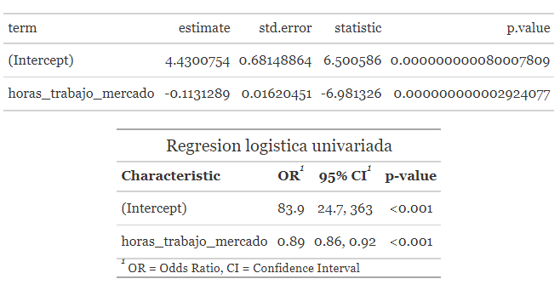


Lectura de coeficientes
$$exp\left(−0.1131289\right)=0.89$$
¿Que espero de una persona que trabaja 40hs en el mercado?
¿Qué pasará con el odds ratio si la persona trabaja 41hs?
$\text{P} \text{(}\text{y}\text{ = }\text{1}\text{|}\text{x}\text{ = 40}\text{)}= \frac{1}{1+exp⁡(−(4.43−0.113∗40)) }$ = 0.4775
$\text{P} \text{(}\text{y}\text{ = }\text{1}\text{|}\text{x}\text{ = 41}\text{)}= \frac{1}{1+exp⁡(−(4.43−0.113∗41)) }$ = 0.449
$$odds ratio(x=40) =exp\left(4.43−0.113∗40\right)=0.914$$
$$odds ratio(x=41) =exp\left(4.43−0.113∗41\right)=0.816$$
$\frac{\text{oddsratio}(x+1)}{\text{oddsratio}(x)}$ = $\frac{0.816}{0.914}=0.89$

Slide 11
I. II. El clasificador de Bayes

Slide 12
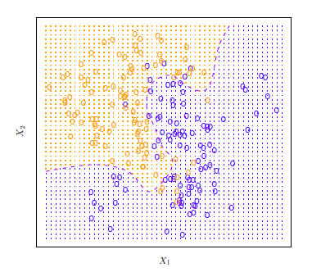
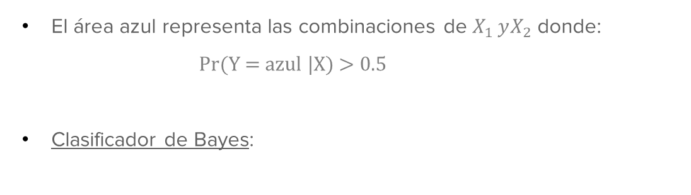
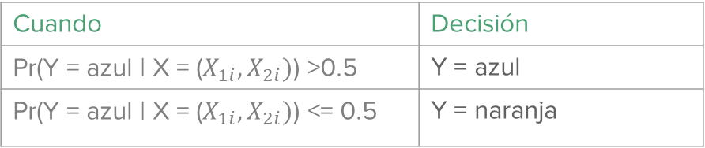
Si conocieramos el proceso generador de datos, para predecir Y podemos asignar la categoría más probable dadas las X observadas.
Clasificador de Bayes
El área azul representa las combinaciones de $X_{1 }yX_{2}$ donde:
Pr(Y = azul |X) > 0.5
Clasificador de Bayes:
Cuando | Decisión
Pr(Y = azul | X = ($X_{1i},X_{2i})$) >0.5 | Y = azul
Pr(Y = azul | X = ($X_{1i},X_{2i})$) <= 0.5 | Y = naranja
“Bayes decision boundary”

Slide 13
Problemón: En la práctica, casi nunca conocemos efectivamente el proceso generador de datos Clasificador de Bayes: Es una técnica “ideal” que nos sirve para pensar otros modelos que podemos aplicar cuando no conocemos la distribución de probabilidades condicionales de los datos.
Clasificador de Bayes

Slide 14
I. II. K-Nearest Neighbors

Slide 15
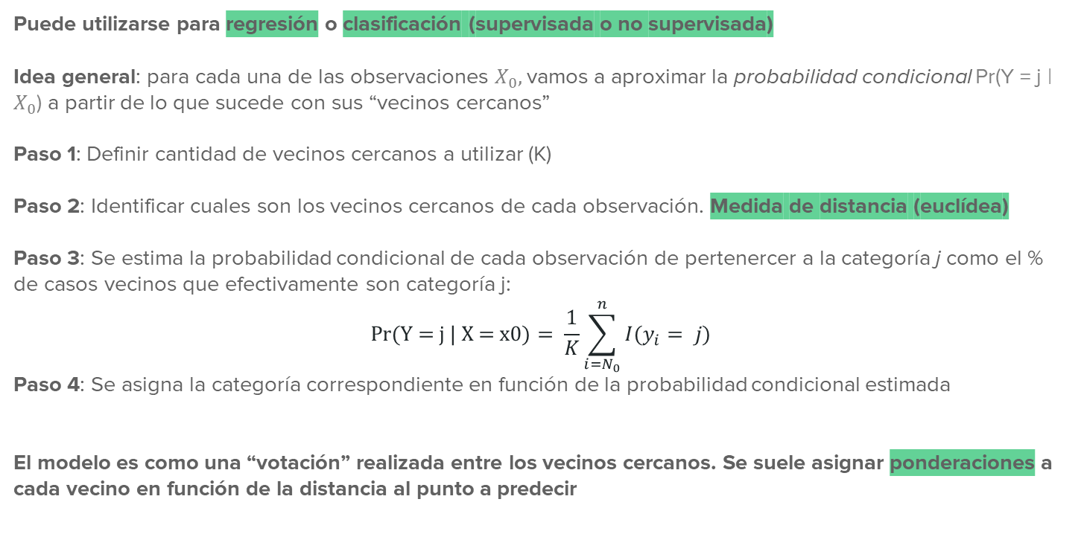
Puede utilizarse para regresión o clasificación (supervisada o no supervisada) Idea general: para cada una de las observaciones $X_{0},$vamos a aproximar la probabilidad condicional Pr(Y = j | $X_{0}$) a partir de lo que sucede con sus “vecinos cercanos” Paso 1: Definir cantidad de vecinos cercanos a utilizar (K) Paso 2: Identificar cuales son los vecinos cercanos de cada observación. Medida de distancia (euclídea) Paso 3: Se estima la probabilidad condicional de cada observación de pertenercer a la categoría j como el % de casos vecinos que efectivamente son categoría j: $$\text{Pr}\text{(}\text{Y}\text{ = }\text{j} \text{|} \text{X}\text{ = }\text{x}\text{0)}= \frac{1}{K}\sum_{i=N_{0}}^{n}{I(y_{i}= j) }$$ Paso 4: Se asigna la categoría correspondiente en función de la probabilidad condicional estimada El modelo es como una “votación” realizada entre los vecinos cercanos. Se suele asignar ponderaciones a cada vecino en función de la distancia al punto a predecir
K-Nearest Neighbors – clasificación supervisada

Slide 16
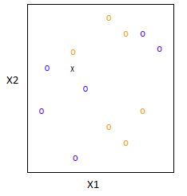
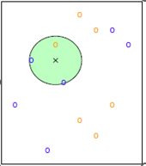
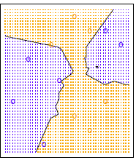
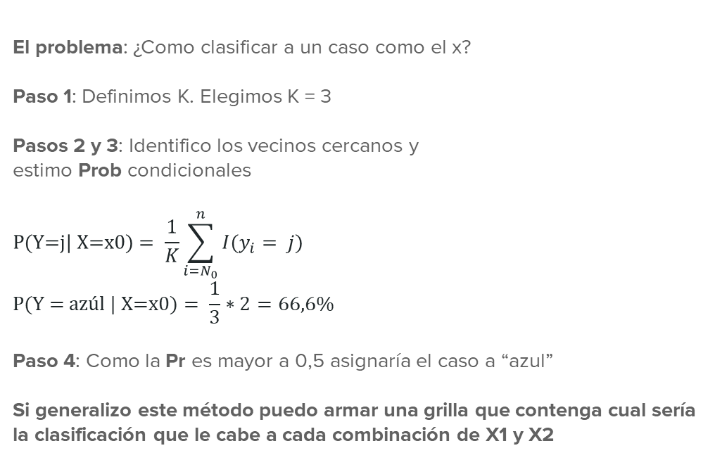
El problema: ¿Como clasificar a un caso como el x? Paso 1: Definimos K. Elegimos K = 3 Pasos 2 y 3: Identifico los vecinos cercanos y estimo Prob condicionales $$\text{P}\text{(}\text{Y}\text{=}\text{j}\text{|} \text{X}\text{=}\text{x}\text{0)}= \frac{1}{K}\sum_{i=N_{0}}^{n}{I(y_{i}= j) } \\ \text{P}\text{(}\text{Y}\text{ = }\text{az}\text{ú}\text{l}\text{ | }\text{X}\text{=}\text{x}\text{0)}= \frac{1}{3}∗2=66,6\%$$ Paso 4: Como la Pr es mayor a 0,5 asignaría el caso a “azul” Si generalizo este método puedo armar una grilla que contenga cual sería la clasificación que le cabe a cada combinación de X1 y X2
K-Nearest Neighbors – clasificación supervisada

Slide 17
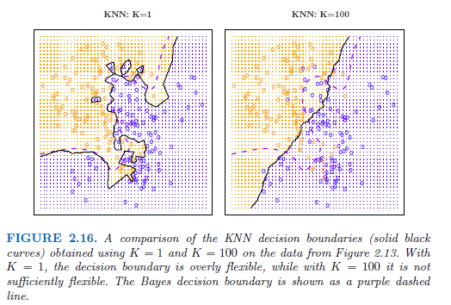
K-Nearest Neighbors – clasificación supervisada
¿Que pasa cuando variamos K?, ¿qué podemos decir sobre el trade off varianza desvío?, ¿Qué piensan que puede pasar con el error rate en el train y en el test set?
A menor K, mayor flexibilidad del “decision boundary”.
Si elijo un K bajo, mi decision boundary es muy sensible a los datos de turno.
Si elijo un K alto, mi decision boundary no va a cambiar mucho por más de que se modifiquen un poco los datos

Slide 18
K-Nearest Neighbors – clasificación supervisada
Ventajas:
No necesito suposiciones sobre los datos, con determinar K y la medida de distancia ya es suficiente. Fácil de utilizar y de comprender
Desventajas:
Al utilizar distancias entre los puntos es muy sensible a las diferencias de escala entre las variables. Puedo solucionarlo re-escalando las variables
Muy sensible a outliers y atributos irrelevantes que se incluyan → Afectan las distancias calculadas
Alto costo computacional. El modelo debe calcular para cada dato un conjunto de distancias y debe almacenar toda esa información para luego predecir sobre datos nuevos
Aplicabilidad: Cuando tenemos pocos predictores (X) y la frontera entre las clases es fuertemente no-lineal. Cobra mayor sentido cuando tenemos predictores numéricos (por las distancias)

Slide 19
I. II. Linear Discriminant Analysis

Slide 20
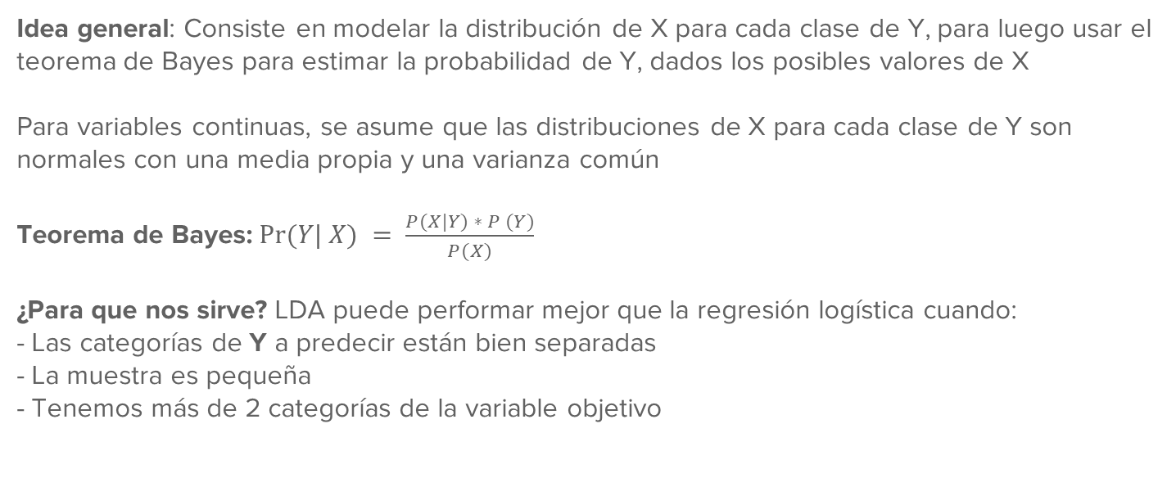
Idea general: Consiste en modelar la distribución de X para cada clase de Y, para luego usar el teorema de Bayes para estimar la probabilidad de Y, dados los posibles valores de X Para variables continuas, se asume que las distribuciones de X para cada clase de Y son normales con una media propia y una varianza común Teorema de Bayes:$Pr⁡(Y| X) = \frac{P(X|Y) ∗ P (Y)}{P(X)}$ ¿Para que nos sirve? LDA puede performar mejor que la regresión logística cuando: - Las categorías de Y a predecir están bien separadas - La muestra es pequeña - Tenemos más de 2 categorías de la variable objetivo
Linear Discriminant Analysis

Slide 21
II. Medidas de la calidad del fit, split train-test y cross-validation

Slide 22

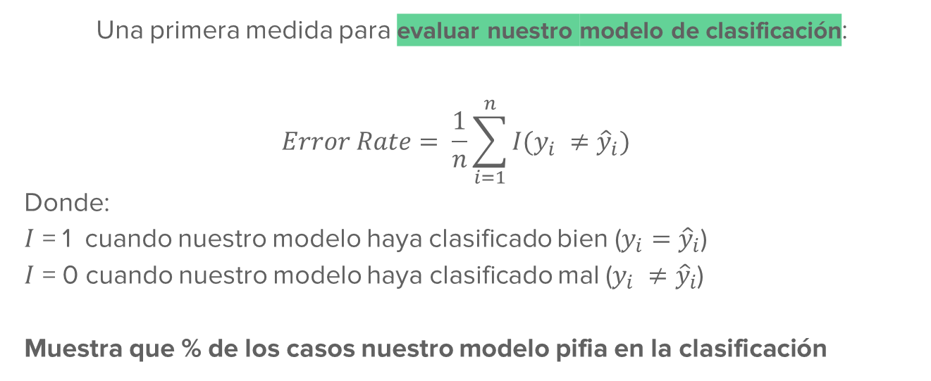
Error Rate
Una primera medida para evaluar nuestro modelo de clasificación:
$$Error Rate= \frac{1}{n}\sum_{i=1}^{n}{I(y_{i} ≠{\hat{y}}_{i}) }$$
Donde:
$I$ = 1 cuando nuestro modelo haya clasificado bien ($y_{i}={\hat{y}}_{i}$)
$I$ = 0 cuando nuestro modelo haya clasificado mal ($y_{i} ≠{\hat{y}}_{i}$)
Muestra que % de los casos nuestro modelo pifia en la clasificación

Slide 23
Matriz de confusion (repaso)

Slide 24
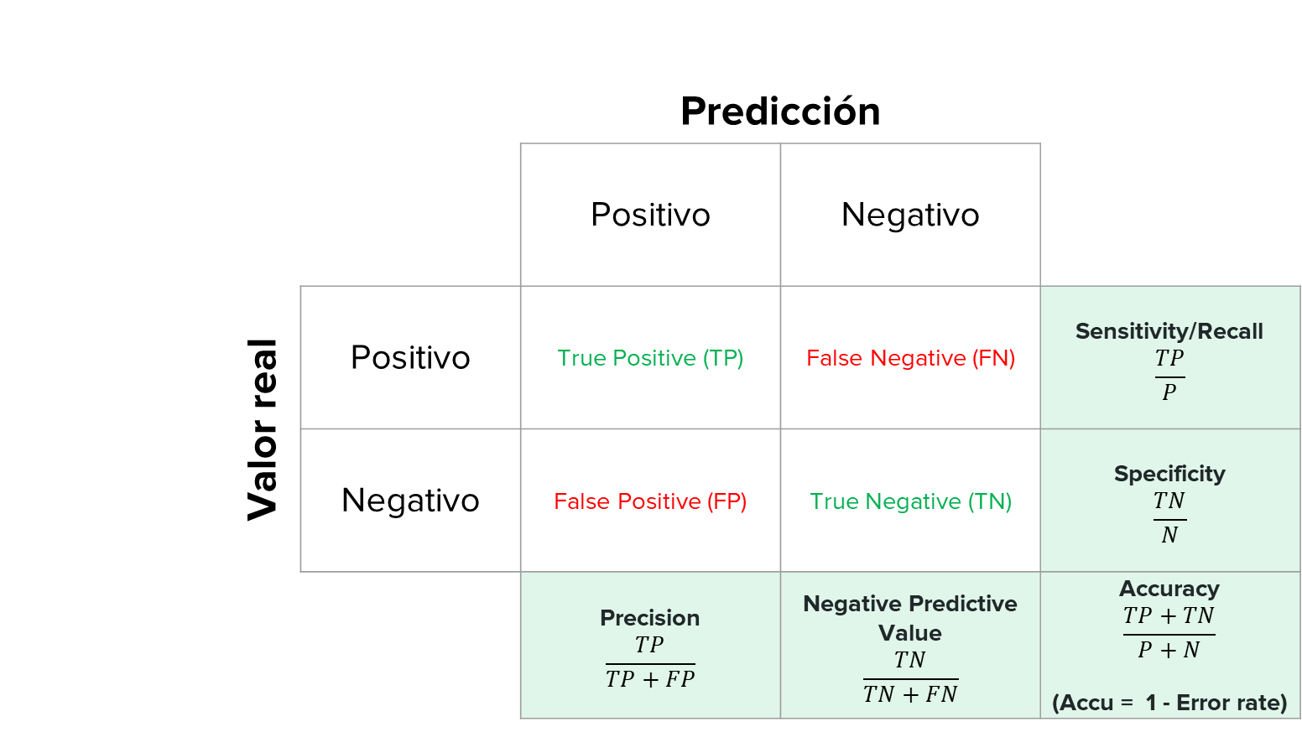
 |  | Predicción
 |  | Positivo | Negativo
Valor real | Positivo | True Positive (TP) | False Negative (FN) | Sensitivity/Recall $$\frac{TP}{P}$$
 | Negativo | False Positive (FP) | True Negative (TN) | Specificity $$\frac{TN}{N}$$
 |  | Precision $$\frac{TP}{TP+FP}$$ | Negative Predictive Value $$\frac{TN}{TN+FN}$$ | Accuracy $$\frac{TP+TN}{P+N}$$ (Accu = 1 - Error rate)

Slide 25
Overfitting (repaso)

Slide 26

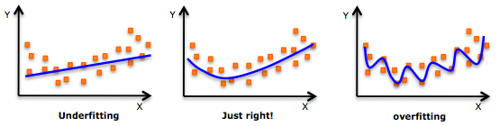
Overfitting (Repaso)
El problema está centralmente ligado a la predicción.
Nuestro interés no es que el modelo tenga buenas métricas en los datos con los que se entrenó, sino que sea bueno para predecir datos nuevos
Overfitting se puede producir por varias causas. Ej: polinomios de muy alto grado, utilización de una gran cantidad de variables, valores de parámetros que otorgan mucha flexibilidad (como un K bajo en KNN)

Slide 27
Train y test (repaso)

Slide 28
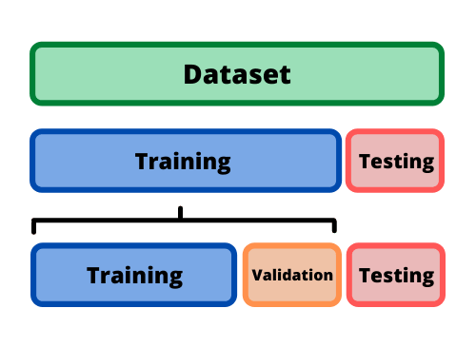
Train – Test split
Técnica para lidiar con el overfitting: Se evalua la calidad de las predicciones sobre datos no utilizados para entrenar el modelo. ¿En qué consiste?
Se divide el dataset (usualmente 80% - 20%) utilizando una parte para entrenamiento del modelo y otra para testeo
Se estiman las métricas de calidad de las predicciones en la base de testeo (es decir sobre casos que no fueron utilizados para entrenar el modelo)
En algunos casos, se recomienda dejar parte del subset de training para realizar operaciones de validación. Esto es para ajustar algún parámetro si es que el modelo lo tiene (Ejemplo el valor K en KNN)

Slide 29
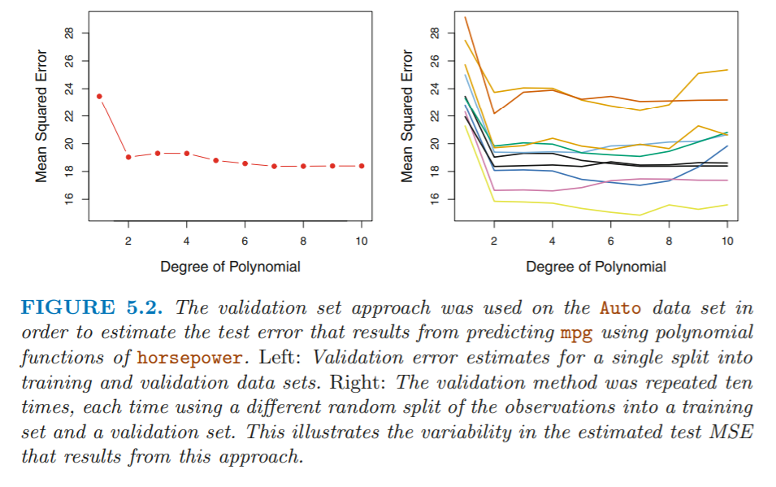
Problema de utilizar un solo dataset de testing
Las métricas calculadas sobre el data set de testing estarán muy ligadas a los datos que aleatoriamente quedaron seleccionados en él
El gráfico de la derecha muestra que, para un mismo dataset, al cambiar el subset de testing se pueden obtener diferencias significativas en el MSE (se muestra el error alcanzado con modelos que utilizan polinomios de distintos grados)

Slide 30
VIII. K-fold Cross Validation

Slide 31
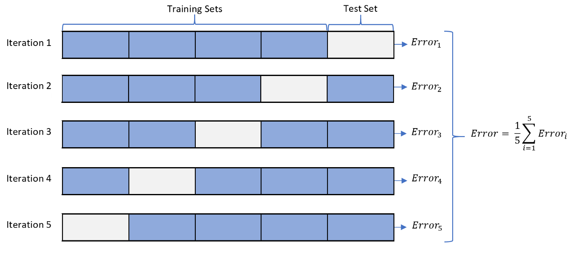
K-fold cross validation
Se define un K (usualmente 5 o 10, por convención)
Se divide el dataset en K particiones.
Se realizan K iteraciones, usando en cada iteración una partición distinta como subset de testing para las restantes
Se calcula un promedio sobre las métricas de error (u otras) que arroja cada iteración

Slide 32
IX. Ajuste de hiperparámetros

Slide 33
Ajuste de hiperparámetros
Especificación de un modelo
Ajuste
Selección del mejor modelo
KNN (K=5)
Accuracy = 0.8
KNN (K=10)
KNN (K=10)
Accuracy = 0.9

Slide 34
Ajuste de hiperparámetros
Especificación de un modelo
KNN (K=5)
K es un hiperparámetro, algo que se define previo al ajuste del modelo.
KNN (K=10)

Slide 35
X. Caso integrador (EPH)

Slide 36

Encuesta permanente de hogares (EPH)
Clasificación
Datos
Precariedad = f(X)
Variables (X)
- Tamaño del establecimiento
- Calificación del puesto
- Entre otras
Regresión
Salario = f(X)

Slide 37
Anexos

Slide 38
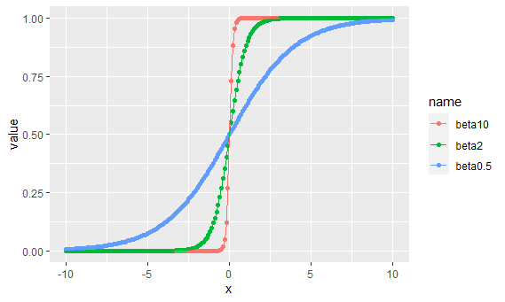
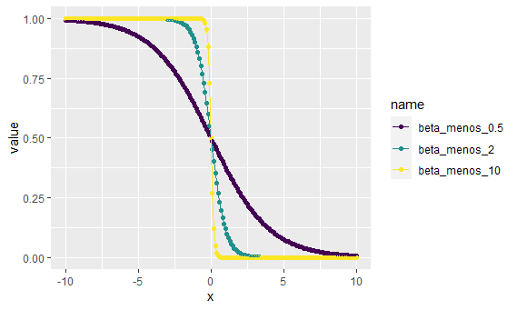
Sobre la función Logistica
$$\text{P} \text{(}\text{y}\text{ = }\text{1}\text{)}= \frac{1}{1+exp⁡(−(β_{0}+β_{1}X_{1}+…+β_{j}X_{j})) }$$
¿Qué pasa si al estimar el modelo $β_{j}$ vale 0?, ¿Qué pasa si arroja valores muy negativos o muy positivos?

Slide 39
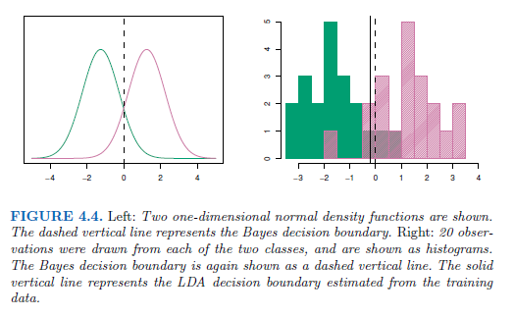

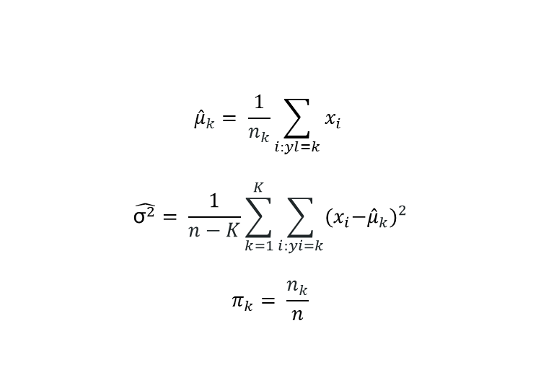
Con 1 predictor: ¿Cómo modelo la distribución de probabilidades a partir de los datos? Necesito una estimación de la media (${\hat{μ}}_{k}$) que presenta X para cada clase de Y, de la varianza ($\hat{{\text{σ}}^{2}}$), así como una estimación de la probabilidad de ocurrencia de cada clase de Y ($π_{k}$)
Linear Discriminant Analysis
$${\hat{μ}}_{k}= \frac{1}{n_{k}}\sum_{i:yl=k}{x_{i} }$$
$$\hat{{\text{σ}}^{2}}= \frac{1}{n−K}\sum_{k=1}^{K}{\sum_{i:yi=k}{{{(x}_{i}−{\hat{μ}}_{k})}^{2}}}$$
$$π_{k}= \frac{n_{k}}{n}$$

